Slide 1

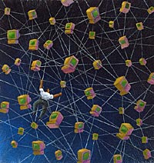
Интернет и Всемирная паутина
Цель: познакомиться с мировой сетью Интернет и его информационной системой – Всемирной паутиной (WWW), со способами поиска информации во Всемирной паутине.

Slide 2
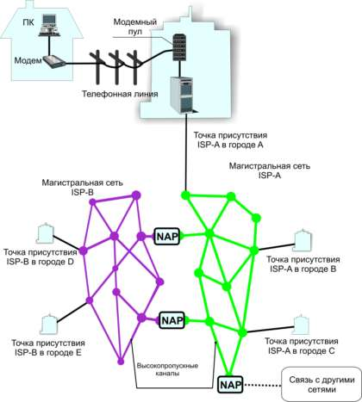
Интернет
Интернет - всемирная глобальная компьютерная сеть.
Интернет объединяет в себе тысячи локальных, отраслевых, региональных компьютерных сетей мира.

Slide 3

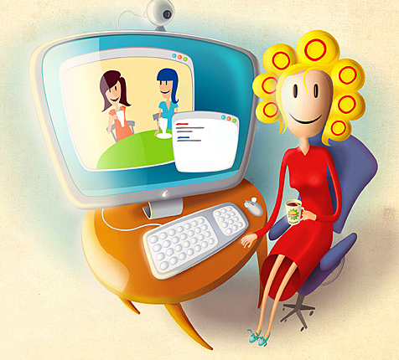
Интернет
Отдельный пользователь, не являющийся абонентом компьютерных сетей, может подключиться к Интернету через ближайший узловой центр.

Slide 4
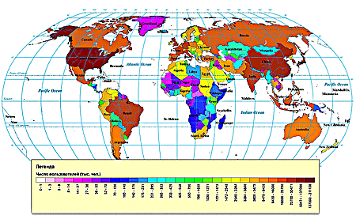
Интернет
В настоящее время число пользователей Интернетом превышает 1 млрд. человек

Slide 5
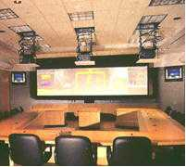

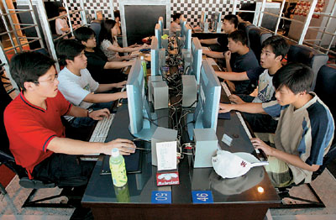
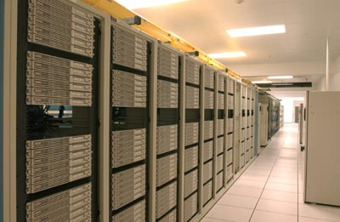


Услуги Интернета
телеконференции
Интернет-телефония
форумы прямого
общения (chat)
файловые
архивы
электронная
почта
WWW

Slide 6
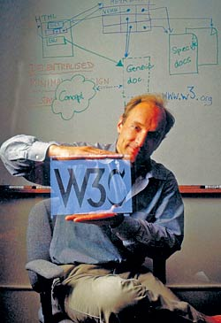
World Wide Web
World Wide Web – это распределенная по всему миру информационная система с гиперсвязями, существующая на технической базе всемирной сети Интернет.
Всемирной Паутине исполнилось всего 16 лет.
Датой рождения World Wide Web (WWW) считается 6 августа 1991 года.
В этот день Тим Бернерс-Ли, работавший в Европейском центре ядерных исследований в Женеве (Швейцария), опубликовал краткое описание проекта WWW.
Тим Бернерс-Ли

Slide 7
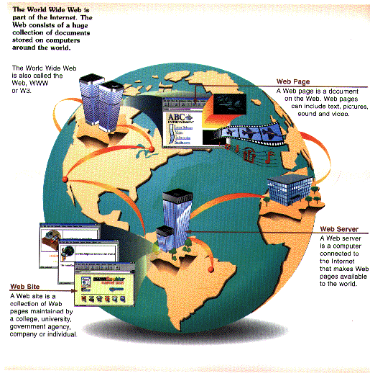
World Wide Web
Web-страница – основная информационная единица WWW
Web-сервер
У каждого Web-сайта есть главная страница, которая называется домашней (Home page).

Slide 8
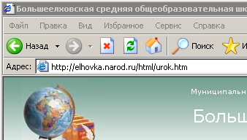
Web-страница
Web-страница имеет своё имя, по которому к ней можно обратиться.
http://elhovka.narod.ru/html/urok.htm
Протокол доступа - http
Имя компьютера - elhovka.narod.ru
Имя директории - html
Имя файла - urok.htm

Slide 9


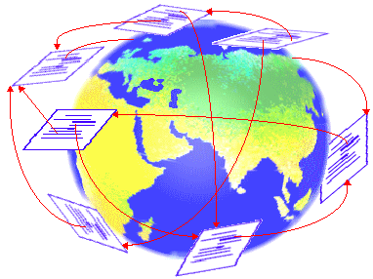
Гиперструктура WWW
Просматривать Web-страницы не обязательно подряд, перелистывая их, как в книге.
Важнейшим свойством WWW является гипертекстовая организация связей между Web-страницами.
Эти связи действуют не только между страницами на одном сервере, но и между разными серверами WWW.
Переход от одной страницы к другой происходит по гиперсвязям, образующим сеть, которая напоминает паутину.

Slide 10
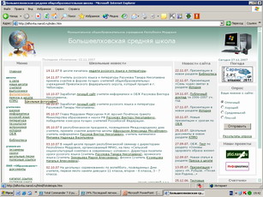
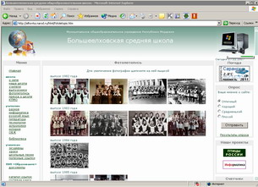
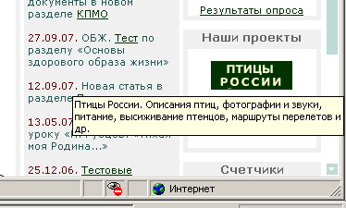
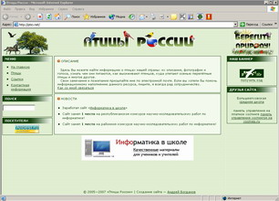
Гиперструктура WWW
Обычно ключевые слова, от которых идут гиперсвязи, выделяются на Web–странице цветом или подчеркиванием.
Роль ключа для связи может играть не только текст, но и
рисунок, фотография, указатель на звуковой документ.

Slide 11



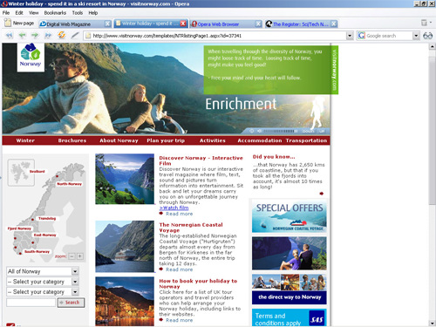


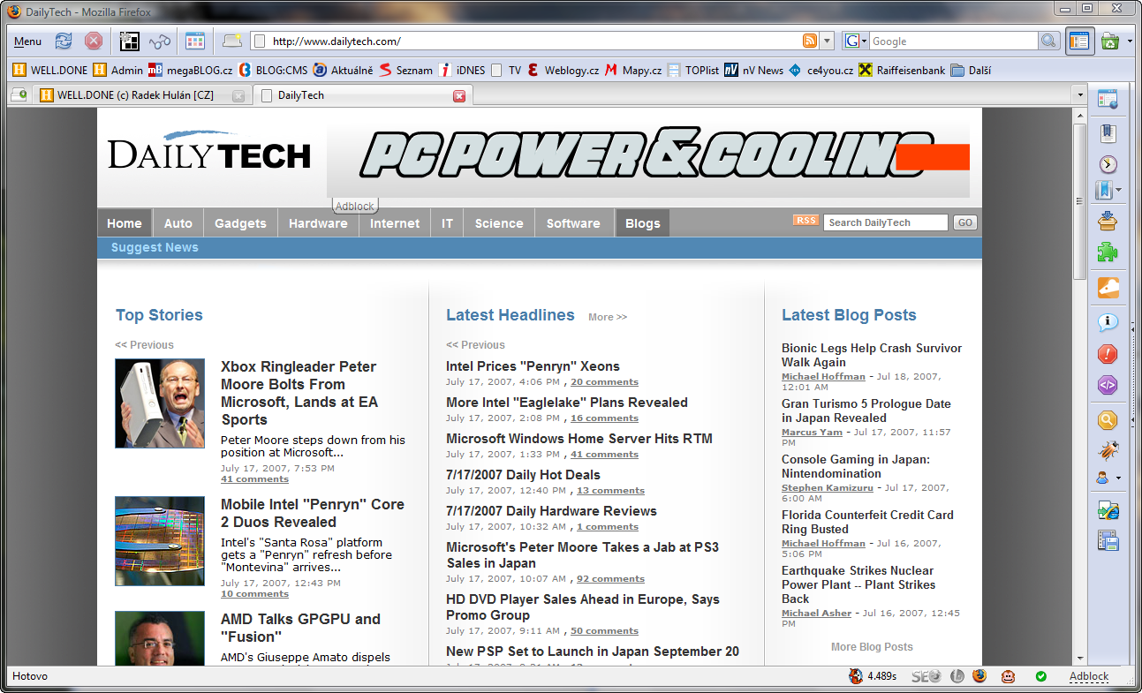
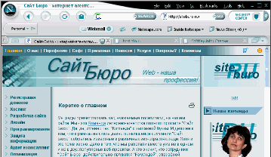
Браузер
Браузер – специальное программное обеспечение, помогающее пользователю перемещаться по «паутине».
Internet Explorer
Opera
Mozilla-Firefox
Netscape Browser

Slide 12



Способы поиска
1) С помощью адреса Web-страницы
2) С помощью поиска по гиперсвязям
3) С помощью поисковых программ

Slide 13






Поисковые программы

Slide 14


Киберпространство
Пользователь Интернета во время сеансов работы в сети погружается в информационное пространство с неограниченными ресурсами.
Киберпространство –
это совокупность мировых систем телекоммуникаций и циркулирующей в них информации

